Slide 1
Mobile Anwendungsentwicklung
Von Nikolai Kloß, Eduard Ljaschenko,
Dennis Lüdeke & Jan Hendrik Plümer

Slide 2
Inhalt
GUI Design
Hybride Anwendungsentwicklung
REST

Slide 3
Inhalt
GUI Design
Hybride Anwendungsentwicklung
REST
Einführung
10 Gesetze der Einfachheit
Konzepte & Designansätze
Designansätze

Slide 4
Einführung
Auf welchen Endgeräten wird die Anwendung genutzt?
Mit welchen Browsern muss die Anwendung kompatibel sein?
Welche Displaygrößen müssen unterstützt werden?
Sind alle Displays hochauflösend?
Stellen die Displays ausreichende Farbpaletten für ein ausgefallenes Design zur Verfügung?
Müssen technische Voraussetzungen wie der Verbrauch von Datenvolumen betrachtet werden?
Welche Zielgruppe wird adressiert?
Wird die Anwendung womöglich von Nutzern mit Einschränkungen genutzt?
Wenn ja, wie kann man eine gute Nutzbarkeit gewährleisten?

Slide 5
10 Gesetze der Einfachheit
Reduzieren
Organisieren
Zeit
Lernen
Unterschiede
Kontext
Emotion
Vertrauen

Slide 6

Konzepte & Designansätze
Skeuomorphismus
Aussehen von Dinge imitieren
Ähneln Gegenstände aus realer Welt
Fördert Vertrauen bietet intuitive Nutzung

Slide 7
Konzepte & Designansätze
Flat Design
Reduziert auf das nötigste
Beinhaltet trotzdem alle Vereinfachungen
Material Design
Von Google entwickelte Design Sprache
Basiert auf Grid Layout
Komponenten sind frei verschiebbar
Passt sich verschiedenen Bildschirmgrößen an

Slide 8
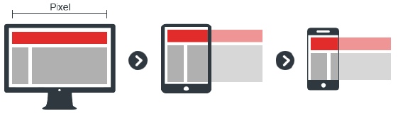
Designansätze
Static Design
Feste Seitenbreite
passt nicht in immer in Viewport
Scroll Balken
Vorteile:
einfache Planung u. Gestaltung
einfache Umsetzung
einfache Darstellung d. geplanten Inhalts
Nachteile:
keine Optimierung für untersch. Bildschirmgrößen
häufig schlechte Bedienbarkeit auf mobilen Endgeräten
Darstellungsfehler z.B. durch Zoomen

Slide 9
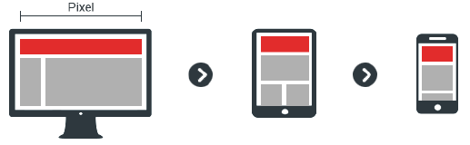
Designansätze
Adaptive Design
Mehrere statische Designs
Viewport bestimmt welches zum Einsatz kommt (Breakpoint)
Vorteile:
einfache Planung u. Gestaltung
einfache Umsetzung
einfache Darstellung d. geplanten Inhalts
einzelne Mitarbeiter/Abteilungen arbeiten nacheinander
Nachteile:
Mehraufwand für Umsetzung der untersch. Layouts
Breite des Viewports häufig nicht optimal genutzt

Slide 10
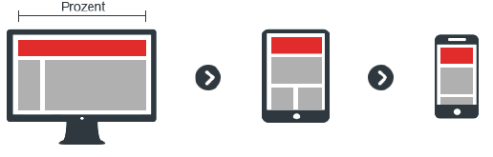
Designansätze
Responsive Design
Flexible skalierbare Layouts
Für alle Bildschirmgrößen angepasst
Nutzt CSS3 Media Query
Vorteile:
optimale Nutzung des jeweiligen Viewports
Struktur folgt den Anforderungen des Inhalts
Interaktionen lässt sich früh abbilden u. testen
Nachteile:
Anforderungen an Kunden steigen
Komplexere Planung u. Gestaltung
Komplexere Umsetzung

Slide 11
Fragen?
Bis hierhin alles klar?

Slide 12
Inhalt
GUI Design
Hybride Anwendungsentwicklung
REST
Applikationen im Vergleich
Aufbau einer Hybrid-App
Was ist Cordova?
Cordova Architektur
Apache Cordova & ngCordova
Projekt
Ionic Elemente

Slide 13
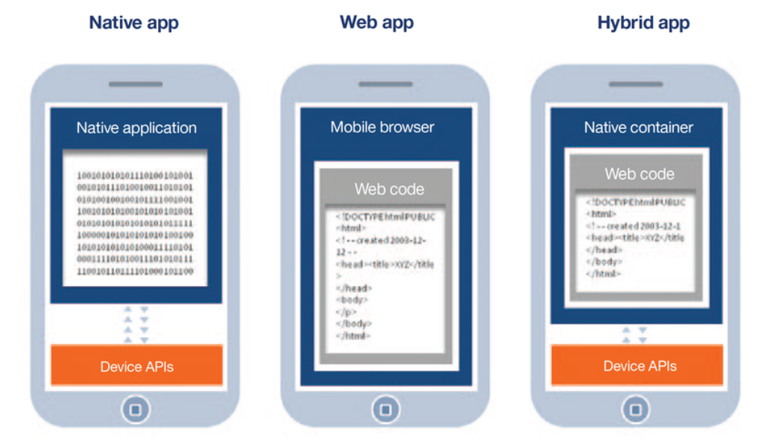
Applikationen im Vergleich
Native App:
Spezielle Plattform
Zugriff auf alle verfügbaren APIs
Hohe Performanz
Web App:
Zugriff via Webbrowser der Geräte
Keinen API Zugriff
Geringe Performanz
Hybrid App:
Zugriff via Container
Hohe API Unterstützung
Mäßige Performanz
Notes:
Native App:
Entwicklung für die jeweilige Plattform
Erfordert Kenntnisse der entsprechenden Programmiersprache
App hat Zugriff auf alle auf dem Gerät verfügbaren APIs
Da für das System entwickelt, äußerst Performant (Spieleentwicklung)
Web App:
Für mobile Geräte angepasste Webseite
Erfordert Kenntnisse in der Webentwicklung
Eine Webseite kann nicht auf gerätinterne APIs zugreifen
Performanz hängt vom installierten Browser und der Internetverbindung ab, eine permanente Verbindung ist zwingend erforderlich
Hybrid App:
Wird wie eine Web-App mit Webtechnologien implementiert, allerdings kein Webbrowser, sondern ein Container
dieser stellt der Web-App die APIs des Betriebssystems zur Verfügung
Erfordert Kenntnisse in der Webentwicklung und in der Benutzung des Containers
Durch den Container ist eine hohe API Unterstützung gewährleistet

Slide 14
Applikationen im Vergleich
Wann sollte welche Entwicklungsstrategie gewählt werden?
Keine perfekte Entwicklungsstrategie
Welche Mobilen Plattformen sollen unterstützt werden?
Eine → Nativ
Mehrere → Hybrid, Web
Soll die App über den App Store publiziert werden?
Ja → Nativ, Hybrid
Nein → Web
Soll die App auf Funktionen des Smartphones zugreifen können?
Ja → Nativ, Hybrid
Nein → Web
Welche Kompetenzen sind bereits im Team vorhanden?

Slide 15
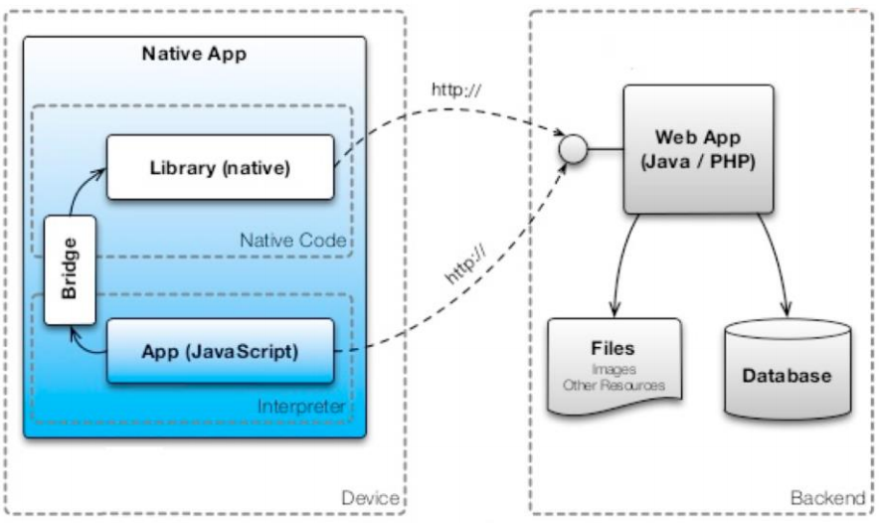
Aufbau einer Hybrid-App
Notes:
App ist der entwickelte Web-Code
Bridge ist der Container, um der Web-App die Nutzung der nativen Bibliotheken zu ermöglichen
Native App ist die auf dem Endgerät installierte Hybrid-App

Slide 16
Was ist Cordova?
Ehemals PhoneGap
2011 der Apache Software Foundation gespendet
Container
Sammlung von Geräte APIs
Ermöglicht Nutzung einer Web-App auf verschiedenen Endgeräten
Notes:
Ehemals PhoneGap
2011 der Apache Software Foundation gespendet
Container
Sammlung von Geräte APIs
Ermöglicht Nutzung einer Web-App auf verschiedenen Endgeräten

Slide 17
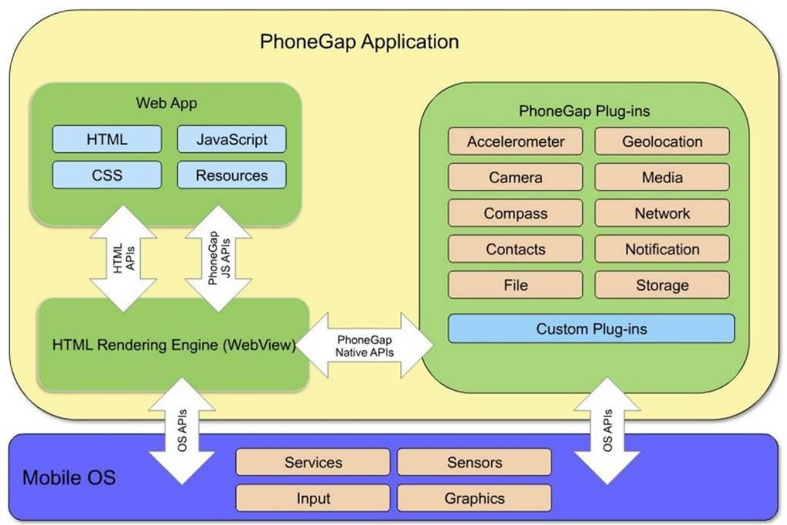
Cordova Architektur
Notes:
Web App ist der Teil, wo programmiert wird
Plug-ins ist der Teil, mit der man die nativen APIs ansprechen kann
WebView fügt beides zusammen
Das blaue ist das jeweilige Betriebssystem

Slide 18
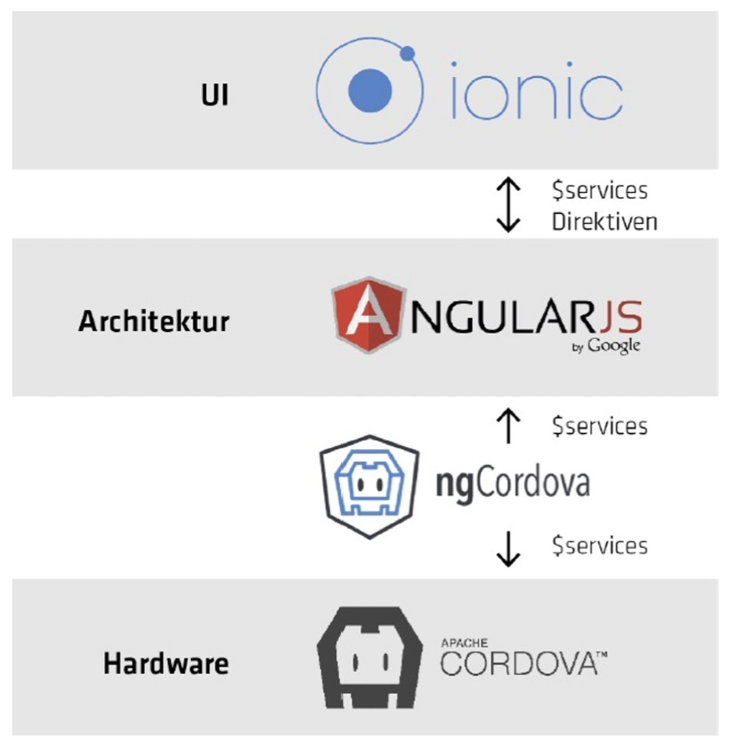
Apache Cordova & ngCordova
Notes:
What ngCordova did was wrap the standard Cordova plugins to make them integrate better with Angular, and provide things like promise support, whereas vanilla Cordova plugins usually rely on callbacks.

Slide 19

ngCordova
http://ngcordova.com führt zu
https://github.com/ionic-team/ng-cordova/issues/1452

Slide 20
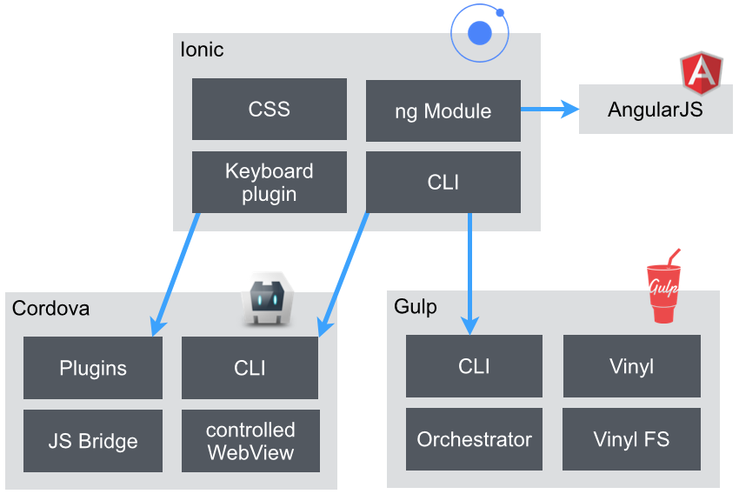
Apache Cordova &! ngCordova
Notes:
There’s a new service in Ionic 2 called Ionic Native which is pretty much a direct replacement for ngCordova. It’s the exact same idea, it wraps the vanilla Cordova plugins so that they integrate more nicely with Angular 2 by adding things like promise and observable support.

Slide 21
Cordova Projekt
Cordova installieren:
Voraussetzung: Node.js und Git müssen installiert sein
npm install cordova

Slide 22
Cordova Projekt
Basiskomponenten:
Cordova Applikationen basieren auf einer config.xml Datei, welche alle benö̈tigten Informationen und Parameter der Applikation enthält.
Die config.xml Datei ist nach den W3Cs Packaged Web App, oder widget, Spezifikationen [W3C12] aufgebaut.
Die Applikation selbst wird als Website implementiert. Als Startseite dient eine index.html Datei, welche die benötigten CSS und JS Dateien referenziert.
Cordova bietet keine UI Komponenten an, diese müssen über Plugins oder Drittanbieter Frameworks nachgeladen werden.

Slide 23
Cordova Projekt
Cordova Projekt anlegen:
cordova create hello com.example.hello HelloWorld
cordova create | Neues Cordova Projekt anlegen
hello | Ordnername
com.example.hello | Eindeutige Bezeichnung für das Projekt
HelloWorld | Projektname

Slide 24
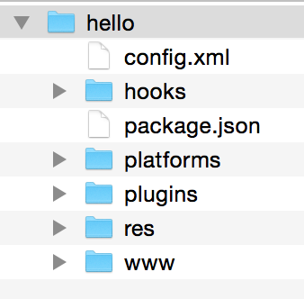
Cordova Projekt
Cordova Projekt anlegen:
cordova create hello com.example.hello HelloWorld
config.xml | Projektkonfiguration
hooks | „Anhängsel“ z.B. Readme
package.json | Wie config.xml im Json-Format ohne Plugins und Konfiguration
platforms | Plattformabhängiger Sourcecode nach dem Build
plugins | Eingebundene Plugins
res | Eingebundene Ressourcen
www | WebApp-Teil

Slide 25
Cordova Projekt
config.xml:
Die config.xml Datei enthält alle Metainformationen des Cordova Projektes.
Darunter fallen die:
Cordova API Eigenschaften
die eingebundenen Plugins
plattformspezifische Einstellungen

Slide 26
Cordova Projekt
Plattform hinzufügen:
cordova platform add android
cordova platform add ios
cordova platform add windows
cordova platform rm windows
Das jeweilige SDK muss installiert sein !

Slide 27
Cordova Projekt
Projekt bauen:
cordova build
cordova build android

Slide 28
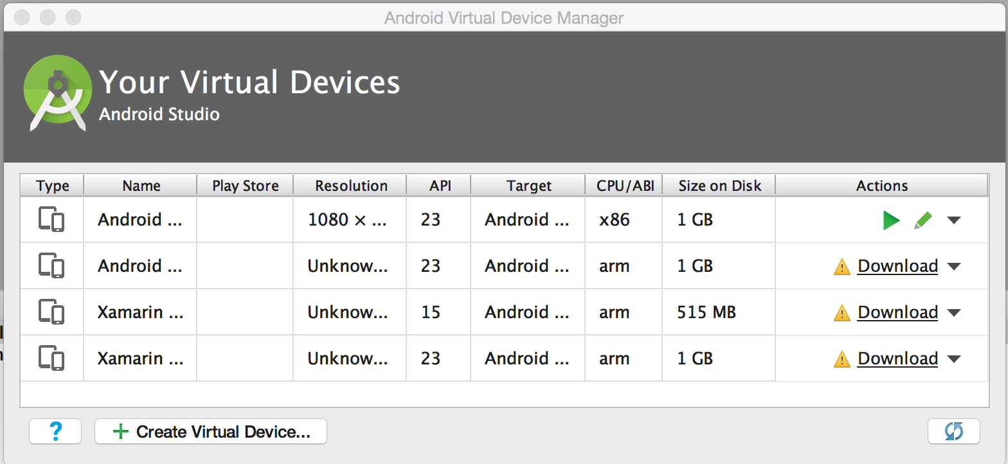
Cordova Projekt
Projekt starten:
cordova emulate android
Virtuelles Gerät (Emulator) muss zugewiesen sein
Android Studio > Tools > Manage AVDs
cordova run android
Gerät muss angeschlossen sein
Entwicklermodus

Slide 29
Cordova Projekt
Plugins:
Um auf verschiedene Funktionen oder gerätespezifische Eigenschaften zuzugreifen, werden entsprechende Plugins benötigt.
cordova plugin add cordova-plugin-camera
cordova plugin add cordova-plugin-contacts
cordova plugin add cordova-plugin-device-motion
cordova plugin add cordova-plugin-whitelist
Mehr unter: http://plugins.cordova.io/#/
Unterstützte Plattformen: https://cordova.apache.org/docs/de/latest/guide/support/

Slide 30
Ionic Elemente

Slide 31
Fragen?
Bis hierhin alles klar?

Slide 32
Inhalt
GUI Design
Hybride Anwendungsentwicklung
REST
Constraints
Ressourcen & Representation
URI
Verben

Slide 33
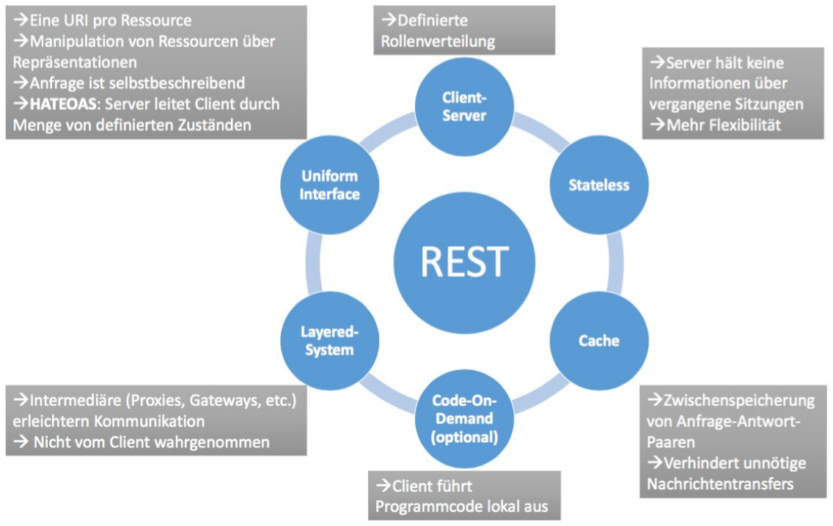
Constraints
Notes:
Damit ein Service sich als RESTful bezeichnen darf, muss er folgende Constraints erfüllen:
Client-Server:
Strikte Trennung der Geschäftslogik des Dienstes und der Schnittstelle des Benutzers
Ermöglicht eine Nutzung des Service unabhängig vom Endgerät
Getrennte Weiterentwicklung von Client bzw. Serverkomponenten
Stateless:
Der Service muss zustandslos sein
Das hießt, der Server hat keine Informationen über seine jeweiligen Clients
Daraus resultierend muss der Aufruf eines Clients sämtliche für die Verarbeitung nötige Informationen beinhalten
Der Clients muss diese relevanten Daten selbst verwalten
Cache:
Weiterer Server zwischen Server und Client
Anfrage-Antwort-Paare werden gespeichert
Bei erneutem Aufruf direkte Antwort ohne Auslastung des Hauptservers
Code-on-Demand:
Übermittlung von Programmcode an Client
Client kann Operationen dadurch lokal durchführen
Verringerter Datenverkehr
Optionaler Constaint
Layered System:
Verringern der Komplexität der Dienste ohne weitere Änderungen
Weitere Schichten zwischen Client und Server
Z.B. Proxy- & Gateway-Instanzen
Funktionen wie Caching, Vermittlung & Übersetzung von Anfragen
Intermediäre so einsetzen, dass der Clients keine extra Anstrengung unternehmen muss bzgl. der Kommunikation
Uniform Interface:
Einheitliche Schnittstellen zwischen Client und Server
Eine URI pro Ressource
Client kann Ressourcen auf Serverseite manipulieren über die Kenntnis einer Repräsentation derselbigen
Jede Nachricht enthält alle nötigen Informationen, Anfragen spezifizieren die Ressource und die auszuführenden Methoden auf diese Ressource
HATEOAS: die Interaktion leitet der Server, auf eine initiale Kontaktanfrage vom Client gibt der Server mögliche weiteren Anfragemöglichkeiten zurück

Slide 34
Ressourcen & Repräsentation
Rest teilt in Informationen in Ressourcen und Repräsentationen ein
Ressourcen: Objekte des realen Lebens -> Auto
Nicht greifbare Objekte -> Bestellung
Repräsentation: Ressource kann verschiedene Repräsentation haben z.B.
JSON-Objekt, JPEG
Vorteil der Abgrenzung:
Flexibel
Zuordnungsfähige Daten in Datenbank gespeichert
Client hat Auswahl an Repräsentationen

Slide 35
Ressourcen & Repräsentationen
Primärressourcen
Subressourcen
Listenressourcen
Filterressourcen
Paginierung
Projektion
Aggregation
Notes:
Primärressource: jedes Objekt, welches ein elementarer Bestandteil des Dienstes ist, ist
Kategorie zuzuordnen, unter Primärressourcen sind Ressourcen im eig. Sinn zu verstehen
-Subressourcen: z.B. Auto -> Subressource könnte Motor o. Lenkrad sein
-Listenressourcen: Listenressourcen umfassen den ganzen typ einer Ressource z.B. Listenres. Auto umfasst alle Autos
-Filter: gefilterte Listenressource = Filterressource
-Paginierung: Paginierung teilt Listenressource auf einzelne Seiten auf = übersichtliche Darstellung
-Projektionen: wenn nur bestimmte Infos über Ressource benötigt z.B. nur Bild
-Aggregationen: bestimmte Attribute von verschieden Ressourcen in einer einzelnen Antwort benötigt

Slide 36
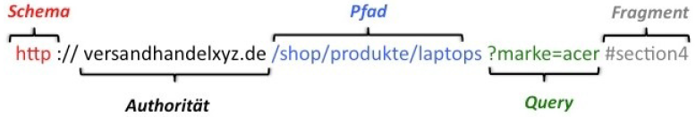
URI (Universal Resource Identifier)
Definiert Zugriffsort einer Ressource in einem Netzwerk
Notes:
-Schema: Protokoll mit dem die Ressource anzufragen ist. (http, ftp, ldap, telnet)
-Autorität: Organisation, die die Ressource anbietet
-Pfad: Pfad, an welcher stelle die Ressource aufzufinden ist
-Query: optional, durch Abfrage erweitern z.B. mit & Schlüsselwert paare anhängen
-Fragment: wird nur auf Seite des Clients aufgelöst und nicht an Server übertragen, Verwendung
abhängig vom Protokoll bzw. Medientyp

Slide 37
Verben
GET
PUT
POST
DELETE
Notes:
-GET: liefert Repräsentation der durch den URI beschriebenen Ressource an den Client
-PUT: manipuliert bestehende Ressource von Client au Server. benötigt Zugriffsrechte u.
eine Repräsentation einer Ressource. veränderte Repräsentation versendet im Body Part einer
PUT anfrage, Header enthält Typ der Repräsentation
-POST: Ressource wird angelegt, Übertragung wie PUT, unterschied zu PUT: bei PUT URI verweist auf
primär bzw. Subressource, bei POST URI beschreibt Listenressource in die neues Element eingefügt wird
-DELETE: löscht Ressource aber i.d.R. nicht physikalisch sondern nur Kennzeichnung

Slide 38
Noch Fragen?
Vielen Dank für Eure Aufmerksamkeit

Slide 39
Gesamtes Inhaltsverzeichnis
GUI Design
Einführung
10 Gesetze der Einfachheit
Konzepte & Designansätze
Designansätze
Hybride Anwendungsentwicklung
Applikationen im Vergleich
Aufbau einer Hybrid-App
Was ist Cordova?
Cordova Architektur
Apache Cordova & ngCordova
Projekt
Ionic Elemente
REST
Constraints
Ressourcen & Representation
URI
Verben

